Slide 1
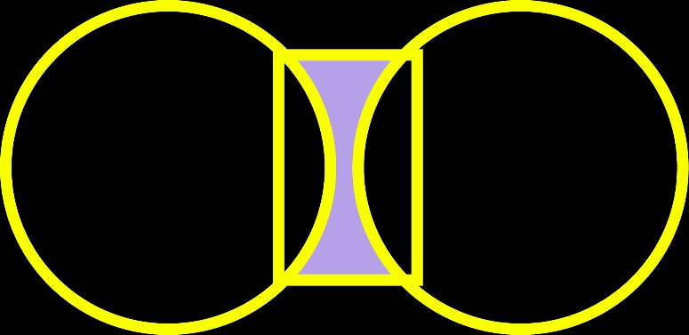
العدسات الرقيقة والأجهزة البصرية Thin lenses and optical instruments
Easiest lenses to make have two different spherical sides, one from sphere of radius R₁, other with radius of R₂. These radii can be positive or negative, in which case one has respectively convex or concave lenses.

Slide 2
العدسات الرقيقة والأجهزة البصرية Thin lenses and optical instruments
Converging and Diverging Kinds of Lenses

Slide 3
العدسات الرقيقة والأجهزة البصرية Thin lenses and optical instruments
Fig 36-25a, p.1144

Slide 4
العدسات الرقيقة والأجهزة البصرية Thin lenses and optical instruments

Slide 5
العدسات الرقيقة والأجهزة البصرية Thin lenses and optical instruments

Slide 6
العدسات الرقيقة والأجهزة البصرية Thin lenses and optical instruments
في حالة العدسات الرقيقة:
بما أن n₁=1 (للهواء) إذا:
وهي علاقة صانعي العدسات

Slide 7
العدسات الرقيقة والأجهزة البصرية Thin lenses and optical instruments
أما القانون العام للعدسات فهو:
يعطى التكبير الجانبي في العدسات بالعلاقة:
قدرة أو قوة العدسة بوحدت الديوبتر diopter:
حيث يقاس البعد البؤري f بالمتر

Slide 8
العدسات الرقيقة والأجهزة البصرية Thin lenses and optical instruments
حالات تكون الصورة بواسطة العدسة المحدبة
موقع وحجم الصورة المتكونة بعدسة محدبة يعتمد على موقع الجسم امام المرآة كالتالي:
1- إذا كان الجسم على بعد s < f الصورة خيالية مكبرة ومعتدلة وفي نفس جهة الجسم. 2- إذا كان الجسم في البؤرة s = f لا يوجد صورة.
3- إذا كان الجسم على بعد 2f > s > f الصورة حقيقية مكبرة ومقلوبة.
4- إذا كان الجسم على بعد s = 2f الصورة حقيقية مساوية ومقلوبة.
5- إذا كان الجسم على بعد s > 2f الصورة حقيقية مصغرة ومقلوبة.
6- إذا كان الجسم في اللانهاية فإن صورته تكون حقيقية مصغرة جدا ومقلوبة (نقطية).

Slide 9
العدسات الرقيقة والأجهزة البصرية Thin lenses and optical instruments
إذا كان الجسم على بعد s < f الصورة خيالية مكبرة ومعتدلة وفي نفس جهة الجسم.

Slide 10
العدسات الرقيقة والأجهزة البصرية Thin lenses and optical instruments
إذا كان الجسم على بعد s = 2f الصورة حقيقية مساوية ومقلوبة.

Slide 11
العدسات الرقيقة والأجهزة البصرية Thin lenses and optical instruments

Slide 12
بالنسبة للعدسة المقعرة فالصورة تكون دائما خيالية مصغرة ومعتدلة وفي نفس الجهة الموجود فيها الجسم، مهما كان بعد الجسم عن العدسة.
العدسات الرقيقة والأجهزة البصرية Thin lenses and optical instruments

Slide 13
العدسات الرقيقة والأجهزة البصرية Thin lenses and optical instruments
قاعدة الإشارات
s موجبة إذا كان الجسم أمام العدسة وسالبة خلف العدسة.
s’ موجبة خلف العدسة وسالبة أمام العدسة (في نفس جهة الجسم).
f موجبة في العدسة المحدبة، وسالبة في المقعرة.
R موجبة إذا كان مركز التكور عكس اتجاه الأشعة الساقطة، وسالبة إذا كان في نفس اتجاه الأشعة الساقطة.

Slide 14
العدسات الرقيقة والأجهزة البصرية Thin lenses and optical instruments
العدسات الرقيقة المركبة
التكبير الكلي هو:
حيث تكون الصورة المتكونة بواسطة العدسة
الأولى جسم للعدسة الثانية
وعلى بعد:

Slide 15
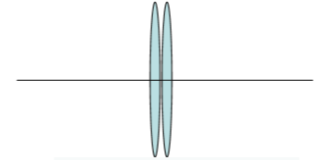
العدسات الرقيقة والأجهزة البصرية Thin lenses and optical instruments
إذا كانت العدستان متلاصقتان فإنهما تكافئان عدسة واحدة بعدها البؤري:
d = 0 ,
f اﻟﺒﻌﺪ اﻟﺒﺆري اﻟﻜﻠﻲ ﻟﻤﺠﻤﻮﻋﺔ اﻟﻌﺪﺳﺎت اﻟﻤﺘﻼﺻﻘﺔ
f1 اﻟﺒﻌﺪ اﻟﺒﺆري ﻟﻠﻌﺪﺳﺔ اﻷوﻟﻰ
f2 اﻟﺒﻌﺪ اﻟﺒﺆري ﻟﻠﻌﺪﺳﺔ الثانية

Slide 16
العدسات الرقيقة والأجهزة البصرية Thin lenses and optical instruments
مثال : عدستان محدبتان رقيقتان بعدهما البؤريان 5 cm و 10 cm ويبعدان عن بعضهما مسافة 10 cm ، وضع جسم يسار العدسة الأولى وعلى بعد 7.5 cm منها، أوجد:
أ) بعد الصورة النهائية.
ب) التكبير النهائي الناتج من المجموعة.
تكون الصورة المتكونة بواسطة العدسة
الأولى جسم للعدسة الثانية
M1 = -S`1/S1 = -15/7.5 = -2
M2 = -S`2/S2 = (10/3)/-5 = 2/3
M = M1M2
= (-2)(2/3)= -4/3
أي ان الصورة النهائية المتكونة حقيقية ومقلوبة بالنسبة للجسم الأصلي ومكبرة مرة وثلث
1/S1` + 1/S = 1/f
1/7.5+1/S` =1/5
1/S1`=1/5-1/7.5=1/15
S1` = 15 cm
الإشارة موجبة الصورة حقيقية
الصورة بمثابة جسم للعدسة الثانية
S2 =d-S1` = 10-15=-5 cm
1/S2` + 1/S2 = 1/f2
1/S2` +1/-5=1/10
1/S2` =1/10+1/5=1+2/10
S2` = 10/3 =3.33 cm
الإشارة موجبة الصورة حقيقية
وتبعد عن العدسة الثانية 3.33 cm

Slide 17
العدسات الرقيقة والأجهزة البصرية Thin lenses and optical instruments
المجهر البسيط يستطيع صاحب النظر الطبيعي أن يرى جسما بوضوح إذا كان على بعد لا يقل عن 25 cm عن عينيه.
العدسة في المجهر البسيط تزيد من الحجم الزاوي حيث تتكون أمام العين صورة خيالية مكبرة ومعتدلة. وتكبير الجسم يعطى بالعلاقة:
وأعلى قيمة للتكبير هي:

Slide 18
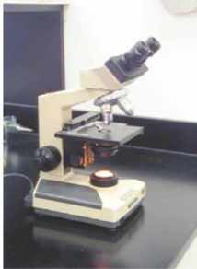
العدسات الرقيقة والأجهزة البصرية Thin lenses and optical instruments
الميكروسكوب
التكبير في الميكروسكوب يعطى بالعلاقة:
وأعلى قيمة للتكبير هي:

Slide 19
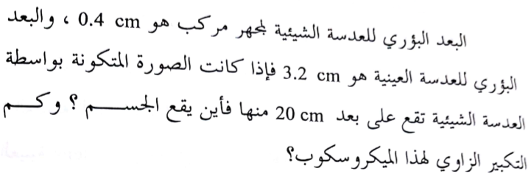
العدسات الرقيقة والأجهزة البصرية Thin lenses and optical instruments

Slide 20
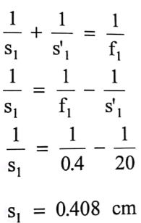
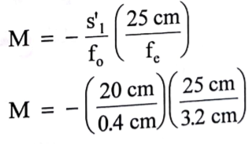
= -391
الصورة مقلوبة ومكبرة 391 مرة

Slide 21
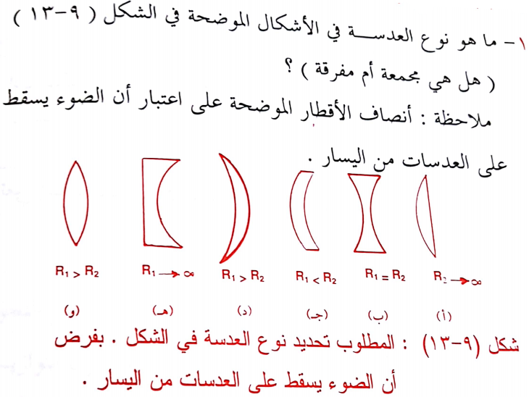
العدسات الرقيقة والأجهزة البصرية Thin lenses and optical instruments

Slide 22
العدسات الرقيقة والأجهزة البصرية Thin lenses and optical instruments
(2 عدسة أحد سطحيها محدب نصف قطره 10 cm، والسطح الآخر مقعر نصف قطره 20 cm، ومعامل انكسارها 1.54 احسب:
أ) بعدها البؤري وحدد نوعها.
ب) اعد حل الفقرة السابقة إذا وضعت العدسة في سائل شفاف معامل انكساره 1.6.

Slide 23
العدسات الرقيقة والأجهزة البصرية Thin lenses and optical instruments
(5 أوجد بعد الجسم عن عدسة مجمعة إذا كانت الصورة التي تكونها:
أ) حقيقية وضعف حجم الجسم.
ب) خيالية وضعف حجم الجسم.

Slide 24
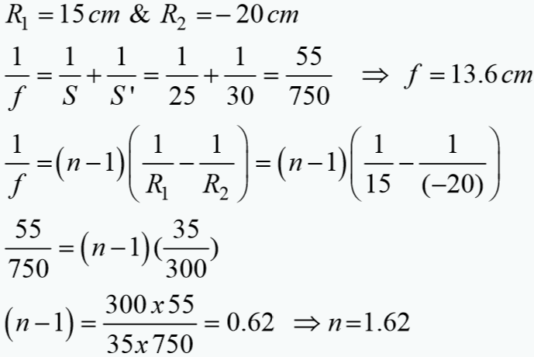
العدسات الرقيقة والأجهزة البصرية Thin lenses and optical instruments
(7

Slide 25
العدسات الرقيقة والأجهزة البصرية Thin lenses and optical instruments
(8 وضع جسم على بعد 30 cm أمام عدسة وتكونت له صورة على حاجز يبعد 10 cm خلف العدسة، احسب ما يلي للعدسة:
أ) بعدها البؤري. ب) تكبيرها. ج) نوعها.

Slide 26
العدسات الرقيقة والأجهزة البصرية Thin lenses and optical instruments
(9 جسم حقيقي على بعد 18 cm إلى اليسار من عدسة مفرقة بعدها البؤري 30 cm، احسب موقع وتكبير الصورة.

Slide 27
العدسات الرقيقة والأجهزة البصرية Thin lenses and optical instruments
(11 عدستان مجمعتان البعد البؤري للأولى 4 cm والثانية 10 cm والمسافة بينهما 15 cm، وضع جسم على بعد 5 cm أمام العدسة الأولى. احسب مكان وتكبير الصورة النهائية المتكونة بواسطة العدستين.

Slide 28
العدسات الرقيقة والأجهزة البصرية Thin lenses and optical instruments
(13 عدسة مجمعة بعدها البؤري 20 cmتبعد 50 cmعن عدسة مجمعة أخرى بعده البؤري 5 cm، احسب ما يلي:
أ) موقع الصورة النهائية لجسم وضع على بعد 30 cm امام العدسة الأولى.
ب) طول الصورة النهائية ونوعها إذا كان طول الجسم 1 cm.
ج) البعد البؤري للعدستين إذا كانتا متلاصقتان.
د) موقع الصورة لجسم على بعد 4 cm من تلك العدستين المتلاصقتين.
ه) قدرة العدسة المكافئة لمجموعة العدستين المتلاصقتين.

Slide 29
العدسات الرقيقة والأجهزة البصرية Thin lenses and optical instruments
(14

Slide 30
العدسات الرقيقة والأجهزة البصرية Thin lenses and optical instruments
15) يستخدم شخص عدسة مجمعة بعدها البؤري 10 cm لتكبير الاشياء، ما هي المسافة التي يجب وضع الجسم عندها لكي يرى الصورة واضحة ومكبرة؟ وماهو تكبير العدسة؟. (الرؤية الواضحة للعين السليمة تكون على مسافة 25 cm).

Slide 31
العدسات الرقيقة والأجهزة البصرية Thin lenses and optical instruments
(17 المسافة بين العدستين العينية والشيئية لميكرسكوب مركب تساوي 24 cm ، والبعد البؤري لهما 3 cm و 0.5 cm على الترتيب، احسب التكبير الكلي للميكرسكوب.

Slide 32
العدسات الرقيقة والأجهزة البصرية Thin lenses and optical instruments
جامعة الملك سعود
كلية العلوم – قسم الفيزياء والفلك
اختبار قصير Quiz
1- عدسة محدبة الوجهين نصف قطر تكور سطحيها 12 cm, 24 cm ومعامل انكسار مادتها 13/9 يكون بعدها البؤري: أ) 18 cm ب) 16 cm جـ) – 27 cm د) 13 cm
2- عدسة مجمعة بعدها البؤري 10 cm ، وضع جسم على بعد 5 cm منها ، فإن الصورة المتكونة تكون:
أ) حقيقية مكبرة ب) حقيقية مصغرة جـ) خيالية مكبرة د) خيالية مصغرة
3- في السؤال السابق قدرة العدسة بالديوبتر : أ) 10 ب) 0.1 جـ) 100 د) 5
4- عدستان متلاصقتان البعد البؤري للأولى 4 cm والثانية 5 cm ، فإن البعد البؤري لهما هو:
أ)cm 4 ب) cm 2.2 جـ) 0.45 cm د) cm 5
5- تمتاز الصورة التي يكونه المجهر البسيط بأنها:
أ) مقلوبة مكبرة ب) معتدلة مكبرة ج) مقلوبة مصغرة د) معتدلة مصغرة

